Slide 1
MONOKLONÁLNE PROTILÁTKY V ANALYTICKEJ CYTOMETRII
Dominika Melničuková
408622

Slide 2
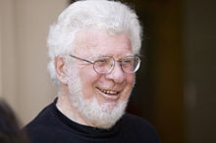
História
Leonard Arthur "Len" Herzenberg
(5.11.1931 – 27.10.2013)
FACS
(fluorescence-activated cell sorting)
https://upload.wikimedia.org/wikipedia/en/thumb/8/8e/LenHerzenberg.jpg/220px-LenHerzenberg.jpg

Slide 3
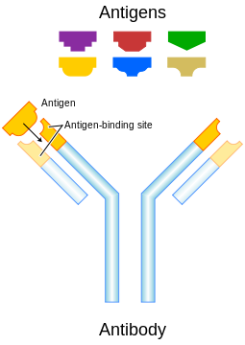
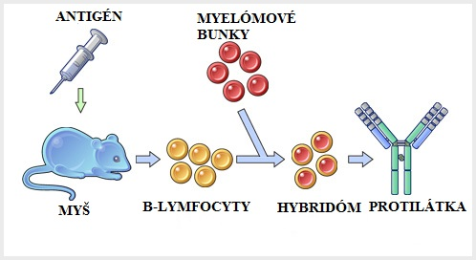
Monoklonálne protilátky
Monoklonálna protilátka (imunoglobulín) je protilátka získaná z klonálnej populácie jednej plazmatickej bunky (B-lymfocytu).
https://en.wikipedia.org/wiki/Antibody#/media/File:Antibody.svg
http://www.kyowa-kirin.co.jp/antibody/english/img/about/production_illust.jpg (upravené)

Slide 4
Protilátky a analytická cytometria
Imunofenotypizácia.
Najčastejšie IgG (IgG1, IgG2a, IgG2b)
Využívajú sa fluorescenčne značené protilátky.
Metóda voľby pre identifikáciu a triedenie bunkových komplexov.
Základný výskum, klinické laboratóriá.

Slide 5
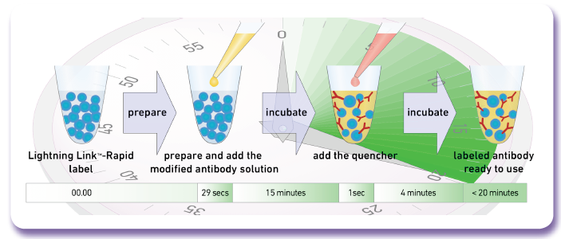
Fluorescenčné značenie protilátok
Lightning-Link®

Slide 6
Príprava vzoriek
Potreba suspenzie jednotlivých buniek
Značenie povrchových antigénov - inkubácia s protilátkami
Značenie intracelulárnych antigénov - fixácia a permeabilizácia (neexistuje žiadny štandardný postup).
1. | Fixácia v 70% etanole pri 0°C
2. | Fixácia v metanole pri -80°C
3. | Fixácia v 1% formaldehyde v 0°C následovaná metanolom pri -20°C.
4. | Fixácia v 1% formaldehyde súčasne s deregentom pri 0°C s alebo bez čiastočnej fixácie v metanole.

Slide 7
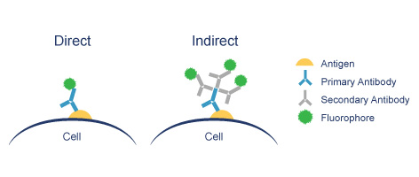
Značenie buniek
Priame značenie využíva jednu protilátku na značenie cieľa (primárna protilátka). Protilátka je priamo konjugovaná s fluoroforom.
Nepriame značenie využíva dve protilátky. Primárnu nekonjugovanú a sekundárnu konjugovanú s fluoroforom, ktorá sa viaže na primárnu protilátku.
http://www.abcam.com/secondary-antibodies/direct-vs-indirect-immunofluorescence

Slide 8
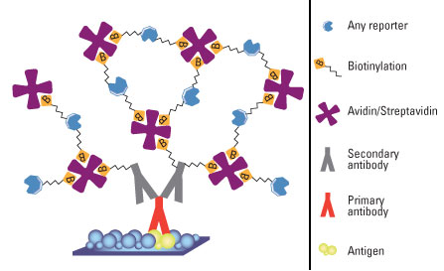
Čo sa používa?
Priame značenie – monoklonálna protilátka konjugovaná s fluoroforom.
Nepriame značenie – polyvalentná (viac strán na primárnej Ab) alebo monoklonálna protilátka, špecifická pre Ig typ primárnej protilátky. Protein A, biotin-avidin.
https://www.thermofisher.com/content/dam/LifeTech/Images/integration/avidin-biotin-complex-alone.jpg

Slide 9
Obe metódy majú svoje výhody a nevýhody
 | Čas | Cena | Komplexnosť | Flexibilita | Citlivosť | Skrížená reaktivita | Pozadie
Priame | Jeden krok | Konj. sú drahšie | Priama met. | Nízka | Slabší signál | Minim. | Reduk.
Nepriame | Viac krokov | Relat. lacné | Zložit. | Vysoká | Zosiln. signál | Pravd. | Zvýš.

Slide 10
Optimalizácia- Koncentrácia protilátok
Prečo titrujeme?
  Pre optimalizáciu signálu, dosiahnutie celkového nasýtenia, minimalizovanie signálu pozadia a pre zachovanie reagencie (šetrenie peňazí ☺).
Väčšinou udávaná výrobcom. ALE!

Slide 11
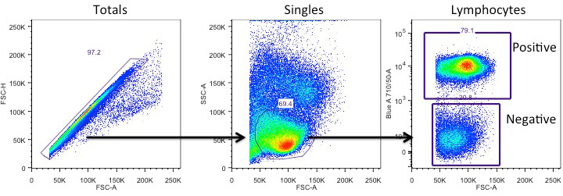

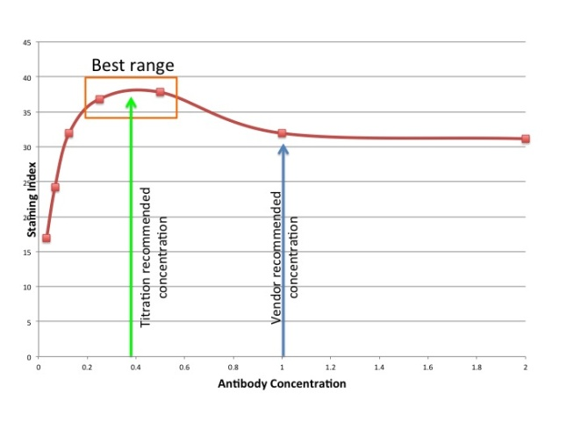
Príklad titračného experimentu
http://bitesizebio.s3.amazonaws.com/wp-content/uploads/2014/12/titration11.jpg
http://bitesizebio.s3.amazonaws.com/wp-content/uploads/2014/12/titration2.jpg
http://bitesizebio.s3.amazonaws.com/wp-content/uploads/2014/12/titration3.jpg

Slide 12
Izotypová kontrola
Prečo?
  Potvrdenie špecifickosti primárnej väzby protilátky.
  Vylúčenie nešpecifického naviazania Fc receptora alebo inej bunkovej proteínovej interakcie.
Mala by zodpovedať charakteristikám primárnej protilátky :
  Hostiteľský druh
  Izotypová forma
  Forma konjugácie
  Je namierená proti antigénu, ktorý sa v bunke nenachádza.

Slide 13
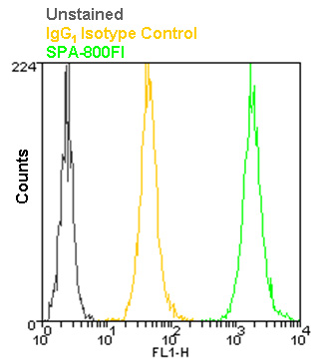
Negatívna kontrola/Kontrola autofluorescencie pozadia
http://static.enzolifesciences.com/fileadmin/files/image/SAB-600FI_FC.jpg

Slide 14
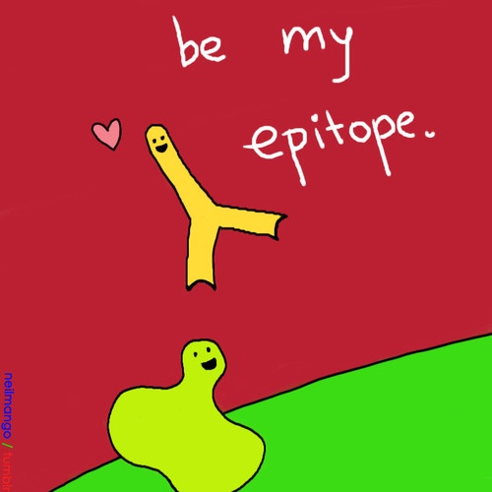
Ďakujem za pozornosť!

